Slide 1
Välkomna till AW hos Norconsult Astando!
Om Astando – Carina
Astandos produktportfölj – Daniel
ISY Road vägnätsredigering – Daniel
ISY Map internt/externt webbGIS – Johan
Södertörnssamverkan – Gabriella
ISY WinMap kartproduktionsplattform – Peo
Mingel och snittar på Kungsbroplan 2…

Slide 2
Vårt erbjudande: En plattform för vägnät och geografiska företeelser

Slide 3
Konsultinsatser
Expertstöd vägnätsdatabaser
Experter inom:
systemutveckling
projektledning
verksamhetsutveckling
Integrationer
Datamigrering
GIS-stöd
Några exempel på system vi tagit fram som konsulter:
Tyck-till-appen
Hantera och följa upp entreprenörer
Ruttning (cykelreseplanerare, navigering för synskadade)
Öppna data – Tillgängliggörande av data till allmänheten
Presentation av trafikmätningar

Slide 4
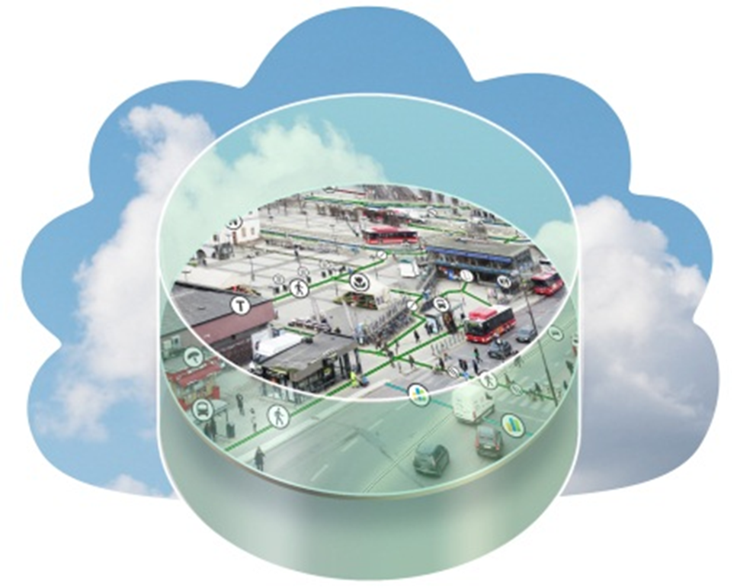
Vision Ett attraktivt samhälle som har de bästa systemstöden för hållbarhet och tillgänglighet
"En hållbar utveckling är en utveckling som tillfredsställer dagens behov utan att äventyra kommande generationers möjligheter att tillfredsställa sina behov".

Slide 5
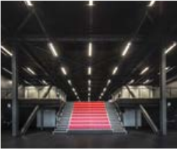
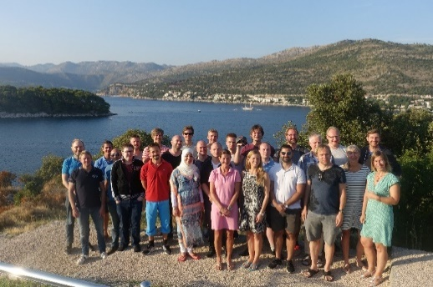
Astando
Tillhör Norconsult-koncernen sen 2013
Ca 4 000 medarbetare i drygt 50 länder
Har som mål att omsätta 5 000 MNOK 2018
Norconsult Informasjonssystemer, NOIS
Astando bildades 2001
”Står vid din sida beredd att hjälpa” – långsiktiga relationer.
Samhällsnytta
Kommuner
Vägnätsinformation, framförallt i karta.
29 anställda
Omsättning 2017: 39 MSEK
Vi finns i Stockholm, Göteborg, Töreboda och Västervik
Högutbildad personal, större delen är civilingenjörer
Vi arbetar efter vedertagna metoder och processer: Scrum, Kanban, ITIL och PRINCE2.

Slide 6
Produktportfölj
2018-03-08: Daniel Lekberg

Slide 7
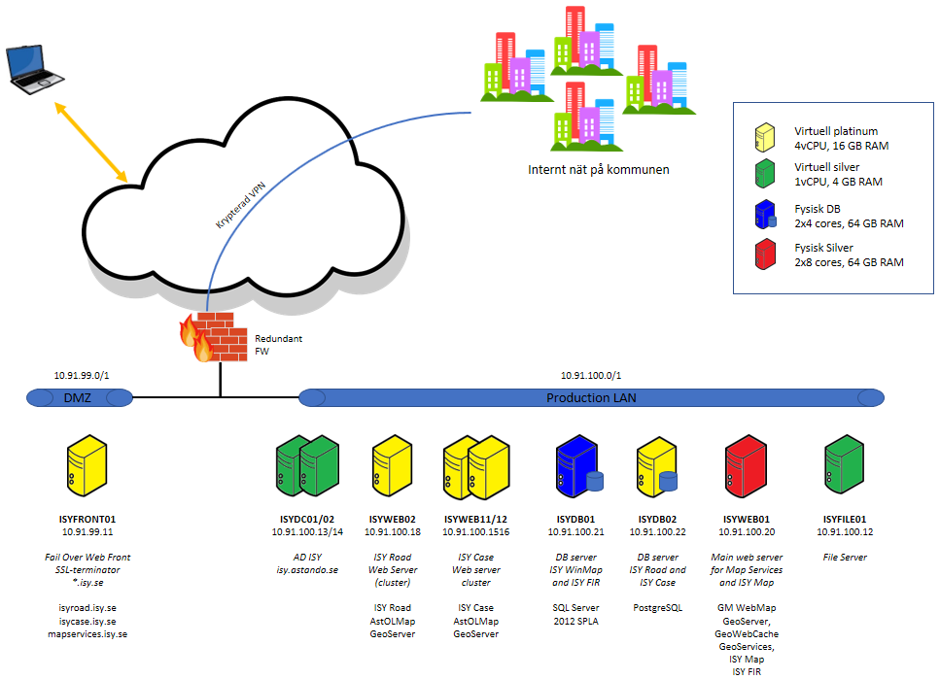
Säker drift, snabb åtgärd
Kommunlicens
SLA
Byggd för att hantera större last
24/7 övervakning
Servicedesk som bygger på ITIL
Ny funktionalitet i snabb takt
Driftpartner Tele2/Itadel

Slide 8
Tjänsteportföljen
NVDB
nätredigering
Schakt, TA-plan
Intern GIS
Kartproduktion
Företeelser
Trafikföreskrift
maps.isy.se
Fältmätning
Gatuunderhåll
planering
Markupplåtelse
Kommunkarta
Registerkarta KLM
Trafikdata
Synpunkt
felanmälan
3D-visualisering
BAL
Ruttplanering
Gatuunderhåll
uppföljning
3D-produktion
Professional Services
Integration och anpassning
Verksamhetsstöd och krav
Digitalisering

Slide 9
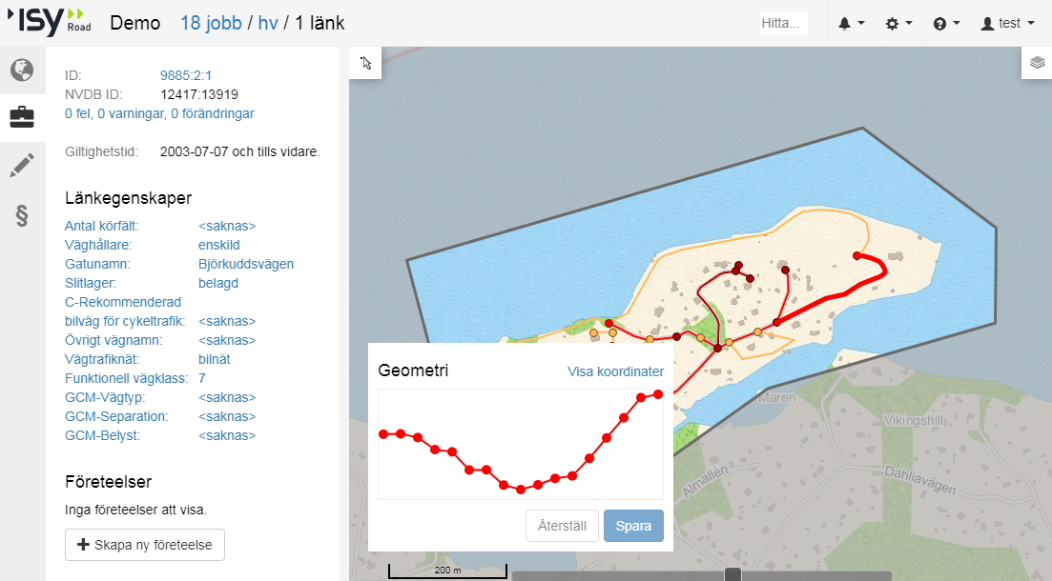
Vad händer… ISY Road
Helt ny ISY Road
”Snabb och snygg”
Automatisk höjd-drapering
Mer robust i utbyte med NVDB
Enklare att använda

Slide 10
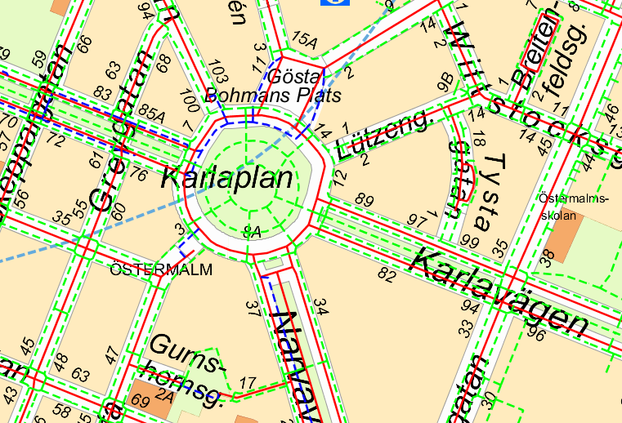
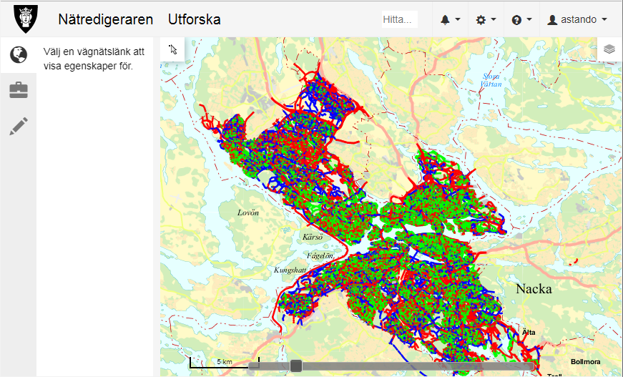
Vad händer… ISY Road
Stockholm har laddat hela sitt gångvägnät
90 000 länkar
Med hjälp av ISY Road

Slide 11
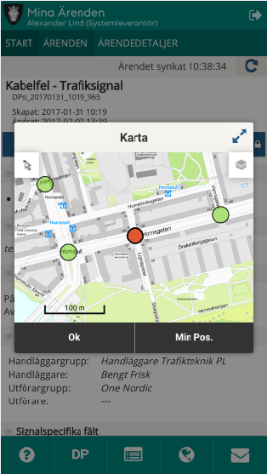
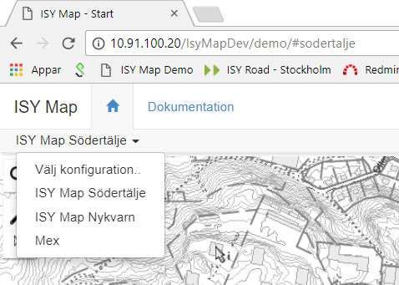
Vad händer… ISY Map
Stockholm, Södertälje, Botkyrka, Nykvarn, …
”Inbyggd karta” eller fristående system
Mobil/touch-anpassad
Touchstöd
Geolocation-API
Ny geodataadministratör
Olika ”kartkonfigurationer” till olika användargrupper
Publicering
Redigering med behörighet
Integrerat med FIR, Arken, Planraster

Slide 12
Vad händer… maps.isy.se
ISY Front – internet
Plats för kommunens publika karttjänster
Lastbalanserade och cachade
Behörighet på tjänstenivå och/eller API-nyckel
SGD-plattformen med gemensam datamodell
”Standardtjänster för kartbakgrund”, cachade
Ortofoto, Baskarta, Översiktskarta, Tomtkarta
Kartkonfigurationer för ISY Map
Sömlösa raster/vektortjänster med samma SLD-stil
Publicering externt
Kommunkarta
Fältanvändning
Spridning till externa konsumenter
Öppna data
Kommun-karta
Öppendata-tjänster
Fältklienter
ISY Map, proxy
Brandvägg
SGD internt
ISY Map
GeoWebcache
Cache, proxy, behörighet, metadata
GeoMedia WebMap
GeoServer
Andra interna/externa WMS/WFS/WMTS
SGD
SGD kommun
ISY Road
shp, tab, dwg, tif, ecw

Slide 13
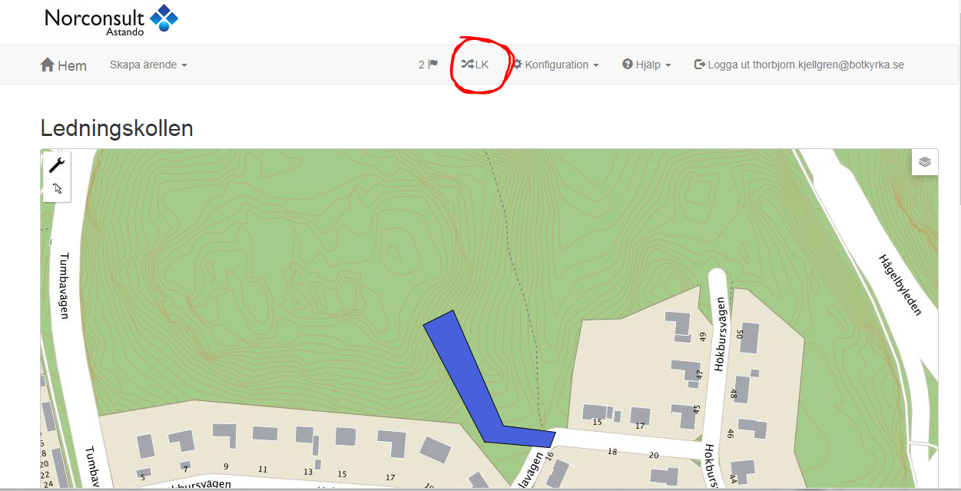
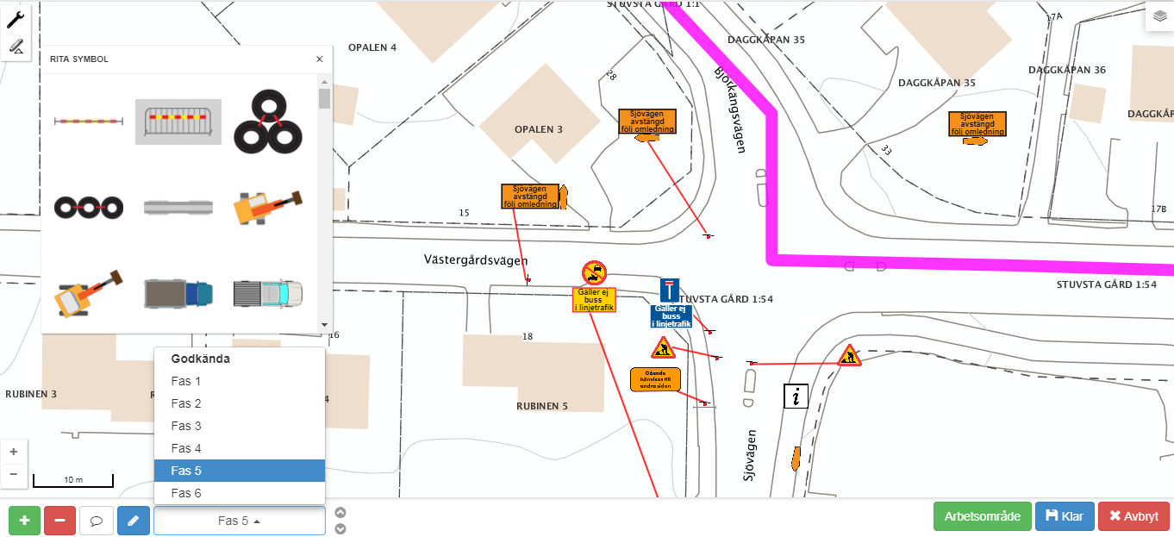
Vad händer… ISY Case

Slide 14
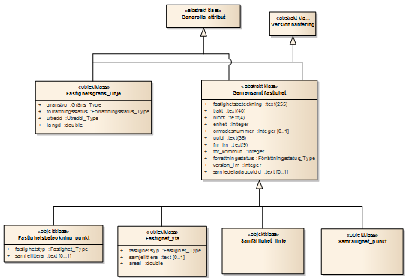
Vad händer… SGD
Södertörns Geodatasamverkan (SGD) i drift
Datamodell för kommunala geodata, Svensk Geoprocess
Färdiga processer för en kommuns geodataproduktion
Digital registerkarta, Nybyggnadskarta, Baskarta, Översiktskarta, Adresskarta, Plan
Nya verksamheter: Gata/park, MEX, Fastighetsenheten
ISY Map karttjänsteplattform
Borås KLM driftsatt

Slide 15
ISY Map
2018-03-08: Johan Sundin

Slide 16
Syfte
Beskriva ISY Map och dess olika komponenter
Visa delar av kartklienten
Vad är på gång
Notes:
Vi vill visa de funktioner som vi tror kommer att vara bra för er

Slide 17
ISY Map
En webbgis-plattform för en organisation
Funktion för publicering av kartdata som tjänster
Administratör för kartor (verksamhet/konfiguration)
Ett JavaScript- och URL-API för utvecklare
Klient - Kartgränssnitt för användare

Slide 18
Historia
Började som ett projekt hos Trafikkontoret i Stockholms stad
Har funnits i ca 10 år
Används i våra produkter ISY Case och ISY Road som komponent (API)
Används av ett 10-tal system hos Trafikkontoret som komponent (API)
Används av Södertälje, Botkyrka och Nykvarn som internt webbgis (Klient)

Slide 19
Publicering
Det går att publicera data från databaserna
PostgreSQL
Oracle
Microsoft SQL Server
Tjänstegränssnitt för
WMS
WFS
WMTS
Proxyfunktion (cascading) av tjänster, t.ex.
Lantmäteritjänster
Externa systemleverantörer
Manérsättning (via SLD)
Attributhantering (Alias, filter m.m.)

Slide 20
Konfiguration av kartor
En karta i ISY Map består av
Verksamhetsdata (WMS/WFS)
Bakgrundskartor (WMS/WMTS)
Kontroller
Verktyg
Administrationsverktyg för att skapa kartkonfigurationer
Gruppera lager
Stilsätta
Välja attribut för informationsverktyg
Konfigurera länkar för informationsverktyg
Välja tillgänglighet på data (ladda ner, infoklicka m.m.)
…

Slide 21
JavaScript- och URL-API
Inkludera en karta i ett verksamhetssystem via en länk till ett JavaScript (Dokumentation)
Få tillgång till alla funktioner i kartan via JavaScript, t.ex.
Tända och släcka lager
Tända och släcka kontroller
Ladda data från andra datakällor
Rita
Förflytta kartan
Exportera innehåll
Reagera på händelser
…
URL-API
Ger tillgång till alla funktioner i JavaScript-API:et via URL-anrop

Slide 22
Platssökning och ISY FIR
ISY Map har en kontroll för platssökning med integration mot
LV (TK ) via LvWS
ISY FIR (SGD)
Ger möjlighet att söka på adresser, fastigheter m.m.
ISY FIR
Adressökning
Fastighetssökning (samfälligheter, gemensamhetsanläggningar)
Kombinerad sökning
Fastighetsrapport med koppling till Lantmäteriets direkttjänster

Slide 23
Klient
Kontroller
Teckenförklaring
GPS
Zoom
Koordinater
Sök
Verktyg
Verktyg
Rita
Skriv ut
Exportera/importera data
Dela data
Informationsverktyg
DEMO Södertälje och Nykvarn

Slide 24
På gång 2018
Förändrad och förbättrad publicering av karttjänster
Förändrad och förbättrad administration av kartor
Behörighet på kartor och karttjänster
Redigering av egna geodata
Sökning mot egna data (utöver platssökning)
Nya analysfunktioner (buffer, aggregering m.m.)
Införs som karttjänsteplattform för SGD

Slide 25
Gabriella Skwarski – funktionssamordnare
GIS-ingenjör, Tyresö kommun
gabriella.skwarski@tyreso.se

Slide 26
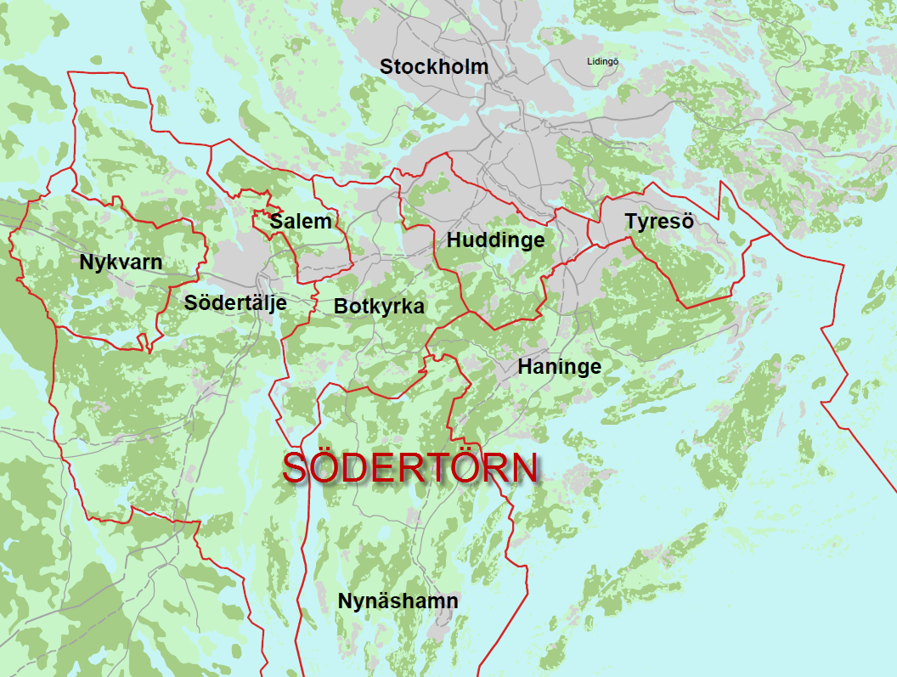
Notes:
Om det är någon som inte vet vad Södertörn är så är det åtta kommuner söder om Stockholm. Tillsammans har vi ca 400 000 invånare.

Slide 27
Organisation som:
delar kompetens, resurser och arbetssätt
har fungerande processer och rutiner
skapar sammanhängande data över kommungränserna
har en teknisk samverkan
Vinster:
tid och energi åt det som ger nytta för våra kunder
större nytta genom bl.a. fler tjänster
tydliga vinster ger ett politiskt stöd
Målbild
Notes:
Vi är en virtuell organisation som delar kompetens, resurser och arbetssätt. VI har fungerande processer och rutiner som ger oss tid och energi åt det som ger nytta för våra kunder. Sammanhängande data över kommungränserna och teknisk samverkan bidrar till större nytta genom bl.a. fler tjänster. Genom att visa på tydliga vinster/nyttor av samverkan har vi ett politiskt stöd i alla deltagande kommuner.

Slide 28
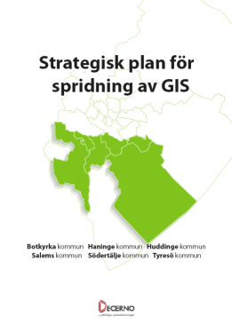
Historik 2004 - nuläge
Gemensam handlingsplan
Harmoniserade kartor
Gemensam utbildning
Workshop äldreomsorg
Kravspec.. för gemensam GIS-plattform, SGD
Omstart införande med ny systemleverantör (Norconsult Astando)
Systemet överlämnat till förvaltning (februari)
SGD-införandet påbörjas (T-kartor)
Gemensam vision
Kommunvisa handlingsplaner
Nykvarn och Nynäshamn ansluter
Upphandling SGD
Överklagande och ny upphandling 2012
SGD-införandet genomfört i alla kommuner
(December)
Gemensam konferens
Beslut gång- cykelvägnät
Samverkansavtal
2004
2005
2006
2007
2008
2010
2011
2013
2015
2016
2017
Notes:
Det började 2004 med en gemensam konferens. Svårt att sprida GIS. Gemensam strategi. En av de potientiella användarna var hemtjänsten. De var mest intresserade av gc-nät. När vi hade skaffat ett sådant så insåg vi att det vore ju smart att lagra det i samma db. Och varför inte göra detsamma med all vår information? Sagt och gjort. LOU. Efter tre år så var vi äntligen i hamn. Och efter att ha haft stort fokus på upphandlingarna kan vi nu istället ägna mer tid åt att fördjupa samverkan inom andra områden. Tex

Slide 29
Strategisk nivå
Ledningsgrupp
Styrgrupp
Taktisk nivå
Förvaltningsgrupp
Funktionssamordnare
Operativ nivå
Funktionsgrupper
Satellitgrupper

Slide 30
Funktionsgrupper
Förvaltnings-grupp
Intern webbkarta
Datamodell/
Export
Fältmätning
Vägdata
Karttjänster
Kartproduktion

Slide 31
Satellitgrupper
Kartproduktion
Adresskarta
Översiktskarta
Nybyggnads-karta
Grundkarta
NDRK
Baskarta

Slide 32
Utmaningar och förbättringsområden
Gemensamma processer
Samarbeten med andra avdelningar, tex. bygglov/plan
Utbildning, alla kommuner behöver komma upp i samma nivå
Effektiv förvaltningsorganisation
Notes:
Fältmätning: vi har brottats med KOF-formatet men nu insett att Land XML kommer fungera bättre.

Slide 33
Fortsatt samarbete och utveckling
Gemensamma karttjänster - ortofoto/översiktskarta/tomtkarta
Drönare/ESPA
Gemensamma avtal och dataleveranser till Trafikverket och Skanova
Gemensamma FME-script
Delning av personalresurser
Många nya kollegor
Notes:
Nu när det har gått en tid och vi börjar komma igång så kan vi satsa på spännande gemensamma projekt.

